Slide 1

“Pemuda Islam dan Kebangkitan Umat” Hatta Syamsuddin
SIROH CENTER

Slide 2
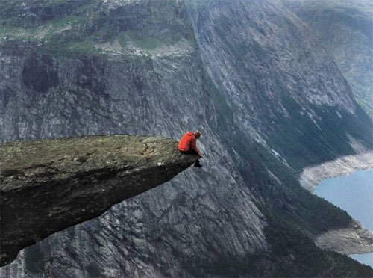
Mari sejenak Merenungi Realita Pemuda Islam
من لم يهتم بأمر المسلمين فليس منهم
“Barang siapa yang tidak peduli dengan urusan kaum muslimin,
maka ia bukanlah bagian darinya “ (HR Hakim dan Thobroni)

Slide 3
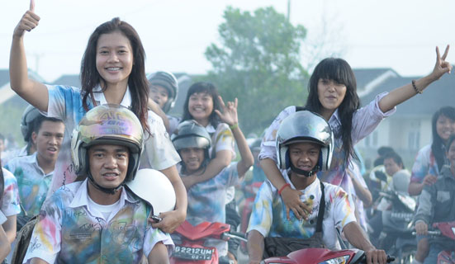
#1 Hedonisme & Hura-hura

Slide 4
Produk Hedonisme & Hura-Hura
Gaya Hidup Pesta dan Dugem
Kontes Idol dan Sejenisnya
Genk Motor dan Club-club Lainnya
Playstation dan Game Online
Kecanduan Narkoba
Gila Bola Luar Biasa
SIROH CENTER

Slide 5
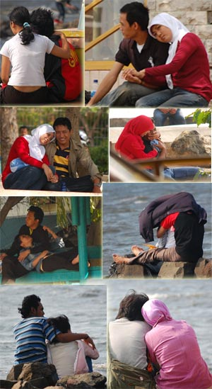
#2 Nafsu Syahwat Bergelora

Slide 6
Lalu inikah hasilnya ? Survei Komnas Anak di 12 Provinsi dengan responden 4500 remaja ( Tahun 2010)
97% remaja SMP dan SMA pernah melihat film porno
93,7 % pernah berciuman hingga petting (bercumbu)
62,7 % remaja SMP sudah tidak perawan
21,2 % remaja SMA pernah aborsi
SIROH CENTER

Slide 7
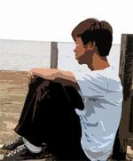
Lalu Apakah yang Tersisa untuk Kebangkitan Islam ?
SIROH CENTER

Slide 8
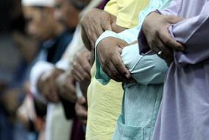
#1 : Masjid hanya diramaikan oleh orang-orang tua dan mereka yang miskin saja

Slide 9
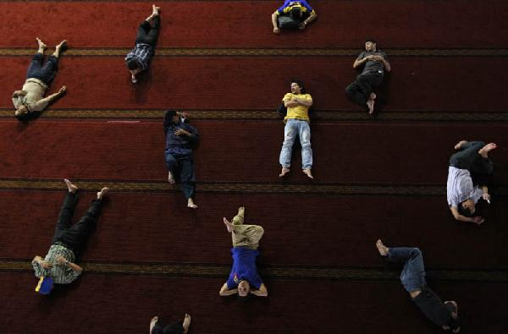
#2: Ramadhan hanya menjadi bulan malas-malasan

Slide 10
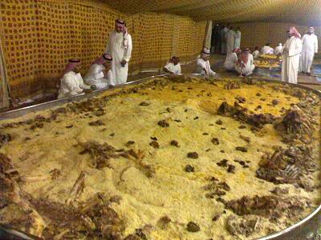
#3 : Ramadhan menjadi ajang makan-makan dan begadang

Slide 11




#4: Islam sebatas simbol dan digunakan sebagai komoditas belaka

Slide 12
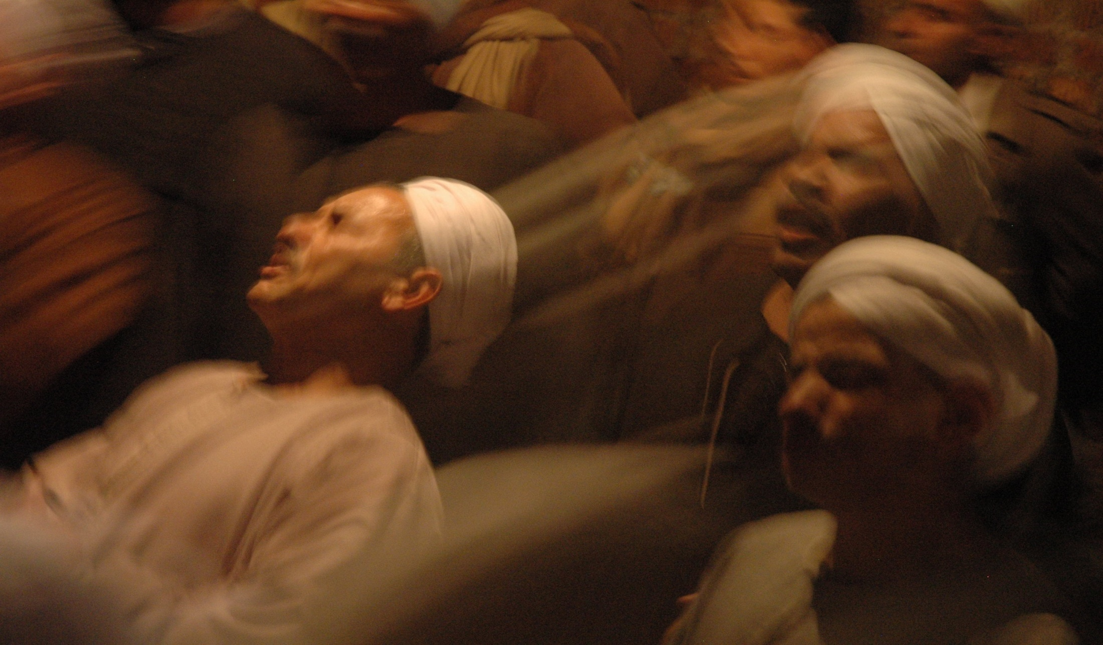
#5: Islam sebatas sisi Spiritual Semata

Slide 13
Mengumpulkan Alasan untuk Tetap OPTIMIS ! : Idealita Kebangkitan
SIROH CENTER

Slide 14
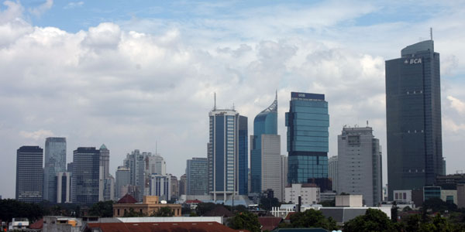
AKSIOMA PERGANTIAN KEJAYAAN
وَتِلْكَ الْأَيَّامُ نُدَاوِلُهَا بَيْنَ النَّاسِ وَلِيَعْلَمَ اللَّهُ الَّذِينَ آمَنُوا
وَيَتَّخِذَ مِنْكُمْ شُهَدَاءَ) (سورة آل عمران: 140)
“ Dan masa (kejayaan dan kehancuran itu) kami pergilirkan di antara manusia (agar mereka mendapat pelajaran) dan supaya Allah mengetahui orang-orang yang beriman(dari yang kafir) dan supaya sebagian kamu dijadikan-Nya (gugur) sebagai syuhada (QS ali Imron 140),

Slide 15

AKSIOMA KEMENANGAN UMAT ISLAM
(هُوَ الَّذِي أَرْسَلَ رَسُولَهُ بِالْهُدَى وَدِينِ الْحَقِّ لِيُظْهِرَهُ عَلَى الدِّينِ كُلِّهِ وَلَوْ كَرِهَ الْمُشْرِكُونَ) (سورة التوبة: 33)“
“ Dialah yang telah mengutus rasul-Nya dengan (membawa) petunjuk (Al-Quran) dan agam yang benar untuk dimenangkan-Nya atas segala agama,walaupun orang musyrik tidak menyukai “ (QS at-Taubah 33 )

Slide 16
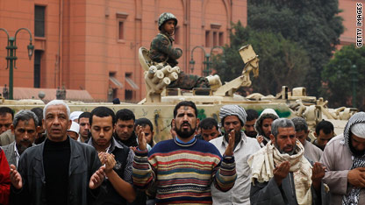
GOLONGAN YANG TEGUH BERJUANG
(لاَ تَزَالُ طَائِفَةٌ مِنْ أُمَّتِى ظَاهِرِينَ عَلَى الْحَقِّ
لاَ يَضُرُّهُمْ مَنْ خَذَلَهُمْ حَتَّى يَأْتِىَ أَمْرُ اللَّهِ وَهُمْ كَذَلِكَ)
“ akan senantiasa ada dalam umatku, golongan yang senantiasa menegakkan kebenaran, musuh-musuh mereka tidak mampu membahayakan mereka saat Allah menentukan urusannya “ (HR Bukhori Muslim )

Slide 17
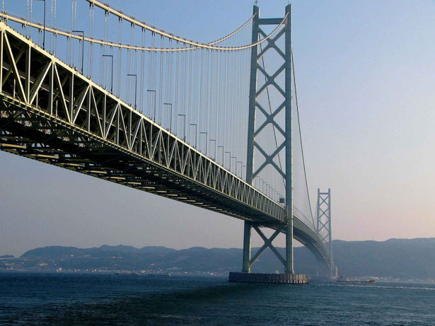
Tugas Pemuda Islam : Menjadi Jembatan Penghubung antara Realita dan Idealita

Slide 18
Langkah #1: Menyadari Peran Pemuda dalam Sejarah Islam & Bangsa
SIROH CENTER

Slide 19
Hampir seluruh Teamwork yang direkrut Rasulullah SAW adalah Pemuda !
Ali bin abi thalib (8 thn )
Zubair bin Al-Awwam (8 tahun)
Thalhah bin ubaidillah (11 tahun)
Al Arqaam bin abil Arqaam, (12 tahun)
Said bin Zaid (di bawah 20 tahun)
Mushab bin umair (24 tahun)
Umar bin al khatab, 26 tahun)
Abdurrahman bin auf (30 tahun)
Abu bakar ash shiddiq (37 tahun)

Slide 20
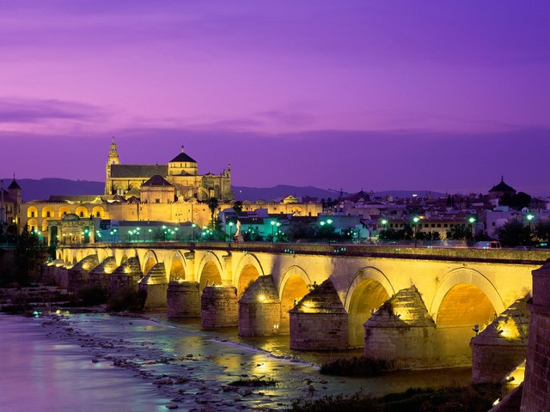
Lalu Apa Prestasi Sejarah Mereka?
Mereka mampu menaklukan dua imperium besar dunia (romawi dan persia) mereka juga berhasil melakukan ekspansi ke berbagai negara yaitu sind di barat daya, armenia dan rusia, juga syam (suria), Mesir, tripoli dan sebagian afrika. Penaklukan ini berhasil dapat dirampungkan hanya dalam kurun waktu 35 tahun !!!

Slide 21
Generasi Pemuda Berikutnya yang Mewarnai Dunia
Umar bin Abdul Aziz ( Khulafaur Rasyidin ke –Lima, mereformasi pemerintahan dengan cepat (2 tahun) dan begitu melegenda)
Muhammad Al Fatih yang dalam usia muda telah mampu memimpin pasukan perang dan berhasil menaklukan kota Konstantinopel.
Salahudin Al Ayyubi (menjadi Sultan pada usia 23 tahun) yang dengan keberanian dan keimanannya mampu mengalahkan tentara salib serta merebut tanah Baitul Maqdis.

Slide 22
Bahkan juga mewarnai Indonesia !
Soekarno menjadi Presiden pada Umur 40 tahun
Panglima Besar Sudirman mendapat puncak pangkat kemiliteran tertinggi pada usia 29 tahun
M. Natsir menjadi Perdana Menteri pada usia 41 tahun
AH Nasution menjadi jendral KSAD pada usia 31 tahun

Slide 23
Langkah #2: Menyadari Potensi yang Ada dalam setiap diri Pemuda
SIROH CENTER

Slide 24
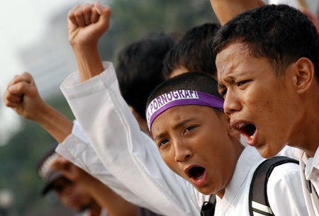
#1 : Kekuatan Pemuda (Quwwatus Syabab)

Slide 25
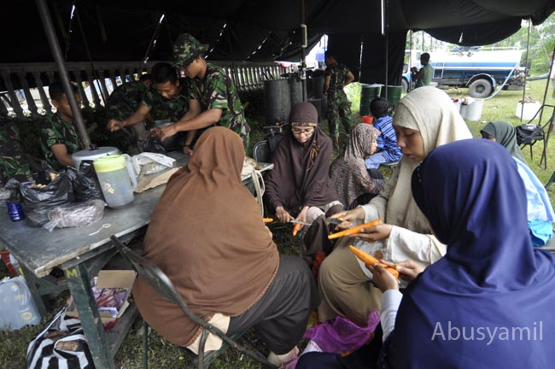
#2 : Berkontribusi tanpa Pamrih al-Atho bila Tahazzub

Slide 26
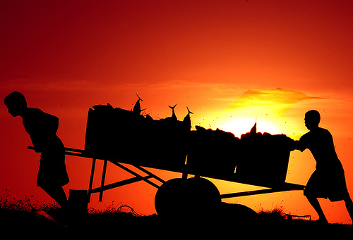
#3 : Pekerja Keras Qoumun Amaliyyun

Slide 27
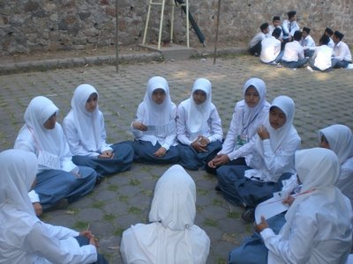
#4 : Terbuka dan Siap Berdiskusi Syuro bila Istibdad

Slide 28
Langkah #3: Membangun Kriteria Pemuda Islam sebagai Pilar Kebangkitan Umat
SIROH CENTER

Slide 29
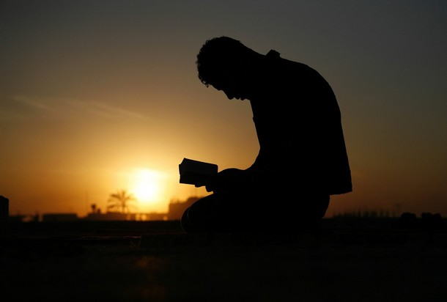
#1 : Kekuatan Ruhiyah - Filtering

Slide 30

#2 : Kecerdasan Pemikiran

Slide 31

#3 : Penguasaan Lapangan Networking

Slide 32

#4 : Visi yang Jelas & Terarah

Slide 33

#5 : Siap Bekerja Sama dalam Tim

Slide 34
Dan pada Akhirnya .....
SIROH CENTER

Slide 35

Kewajiban Kita Lebih banyak dari waktu yang tersisa !
Go ... Go ... !!!
Move .. Move !!!

Slide 36
Referensi
Risalah Pergerakan Pemuda Islam – Musthofa Muhammad Thahan (WAMY)
Pilar-Pilar Kebangkitan Islam ( Dr. Yusuf Qardhawi)
Risalah Pergerakan ( Hasan Al Banna )
Maktabah Syamilah
Beberapa artikel dari situs islam

Slide 37
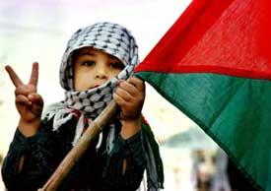
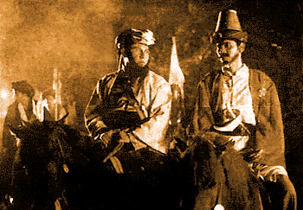
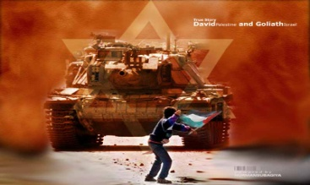
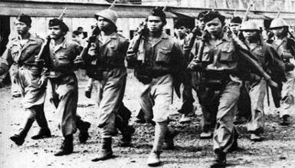
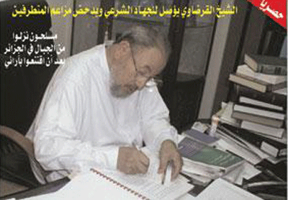
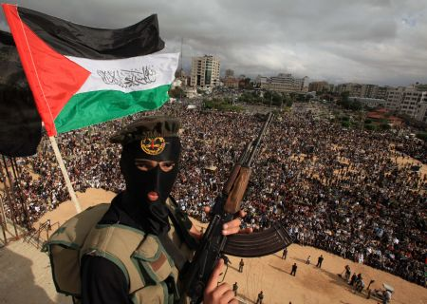
Alhamdulillah, Selamat Berjuang
SIROH CENTER
Hatta Syamsuddin
081329078646
sirohcenter@gmail.com
www.indonesiaoptimis.com

